Slide 1
«Дикие животные»
Игры: «Кто живет в лесу», «Кто чем питается», «Где чей домик»

Slide 2
Игра «Кто живет в лесу»
Ребенку необходимо найти и назвать животных на слайде, которые живут в нашем лесу.
Взрослый нажимает мышкой на названного ребенком животного и если он живет в лесу, то остается на слайде, если нет – исчезает.
При проведении игры взрослый рассказывает ребенку о животных и задает наводящие вопросы.

Slide 3
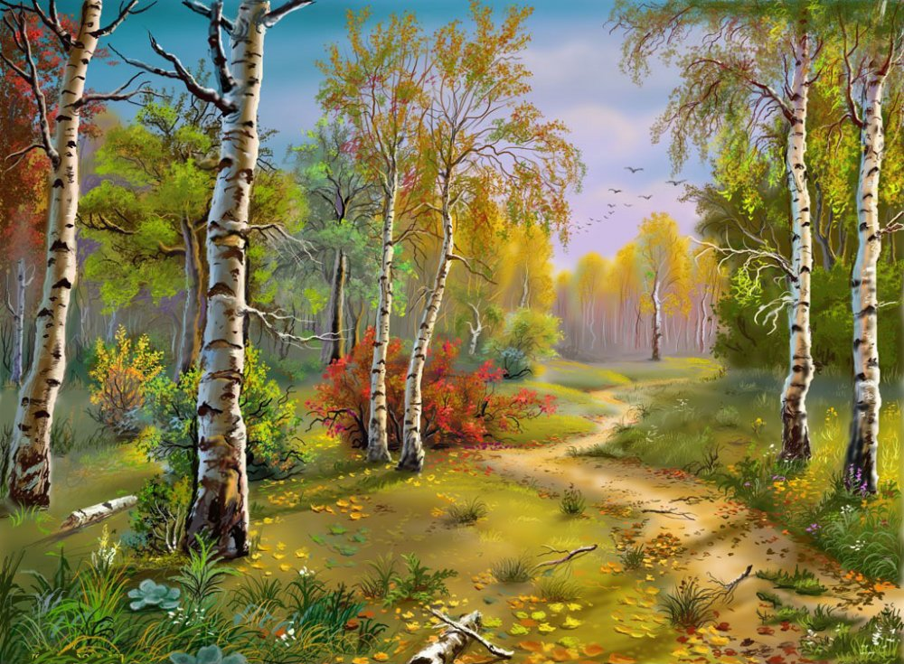
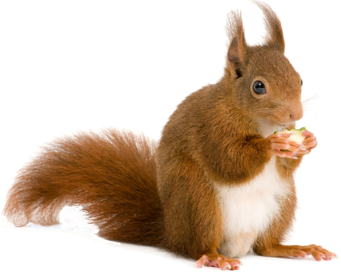
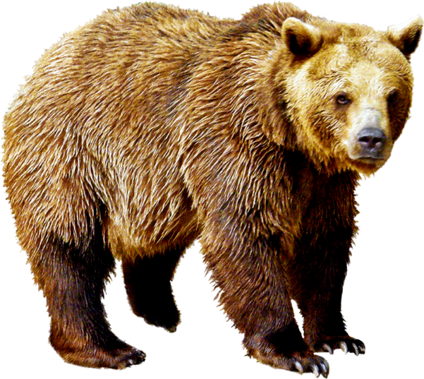
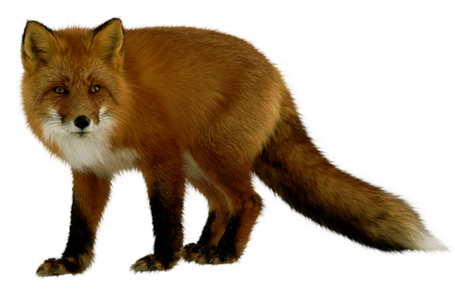
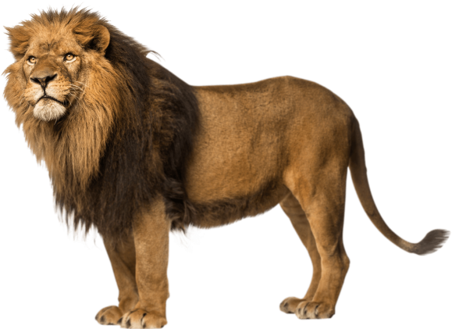
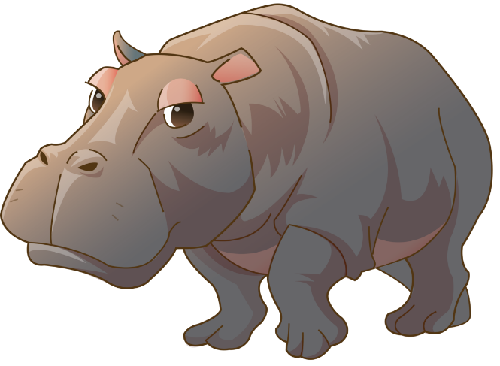
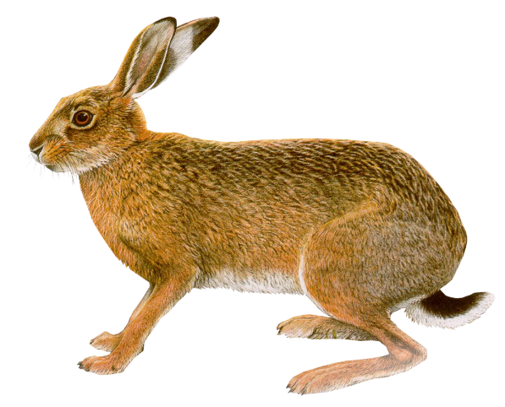
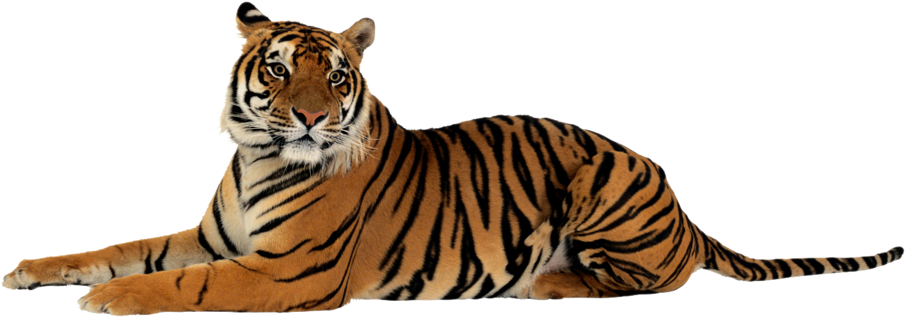
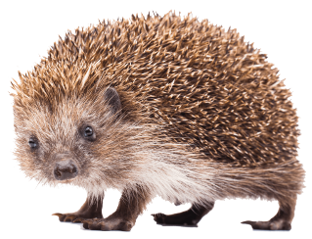

Slide 4
Игра «Кто чем питается»
Ребенку необходимо подобрать к животному угощение. Если угощение подобрано правильно, то оно окажется рядом с животным, если нет, то останется на месте. (взрослому необходимо нажимать мышкой на выбранное ребенком угощение)

Slide 5
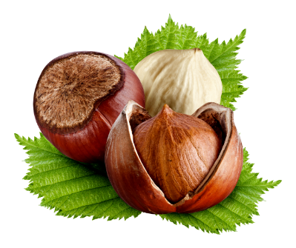
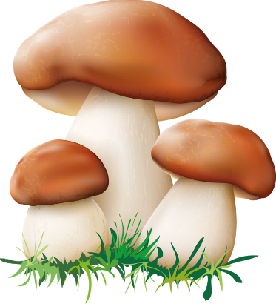
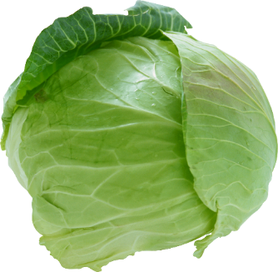

Slide 8
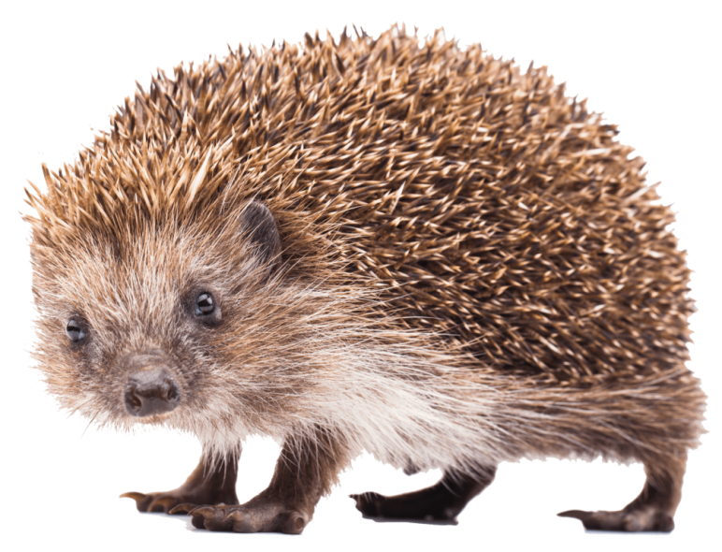

Slide 9
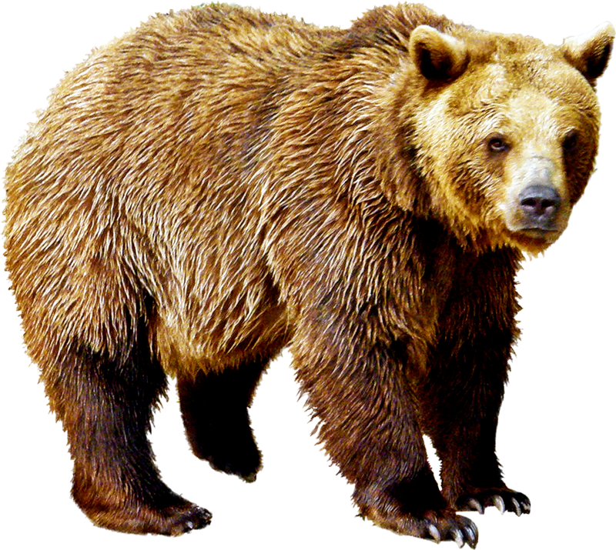

Slide 10
Игра «Где чей домик»
Ребенку необходимо найти каждому животному его домик. Если домик выбран правильно, то животное поселится в нем, если нет, животное останется на месте. (взрослому необходимо нажимать мышкой на выбранный ребенком домик)
При проведении игры, если ребенок затрудняется при ответе, взрослый может помогать ему наводящими вопросами, составлять небольшой рассказ о жилье животного.

Slide 11
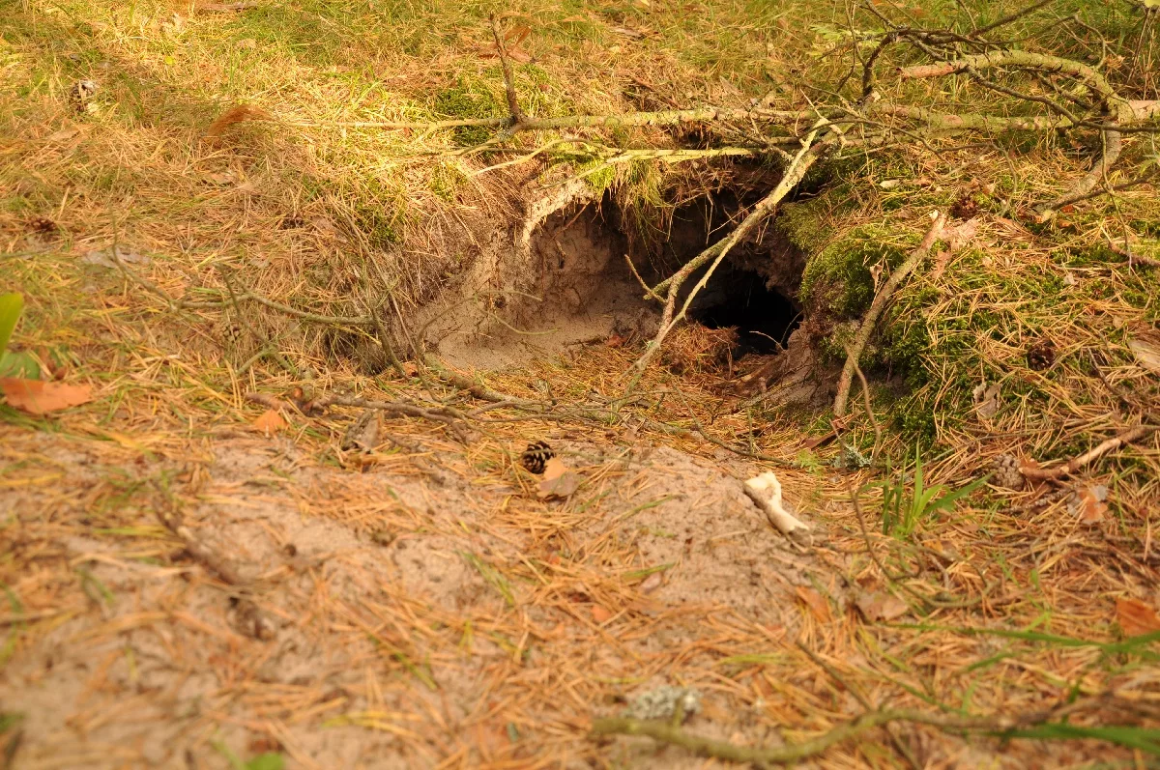
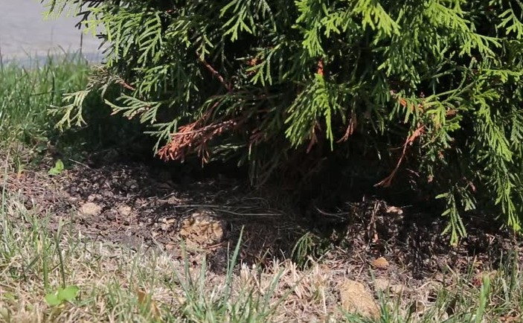
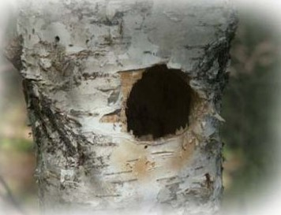
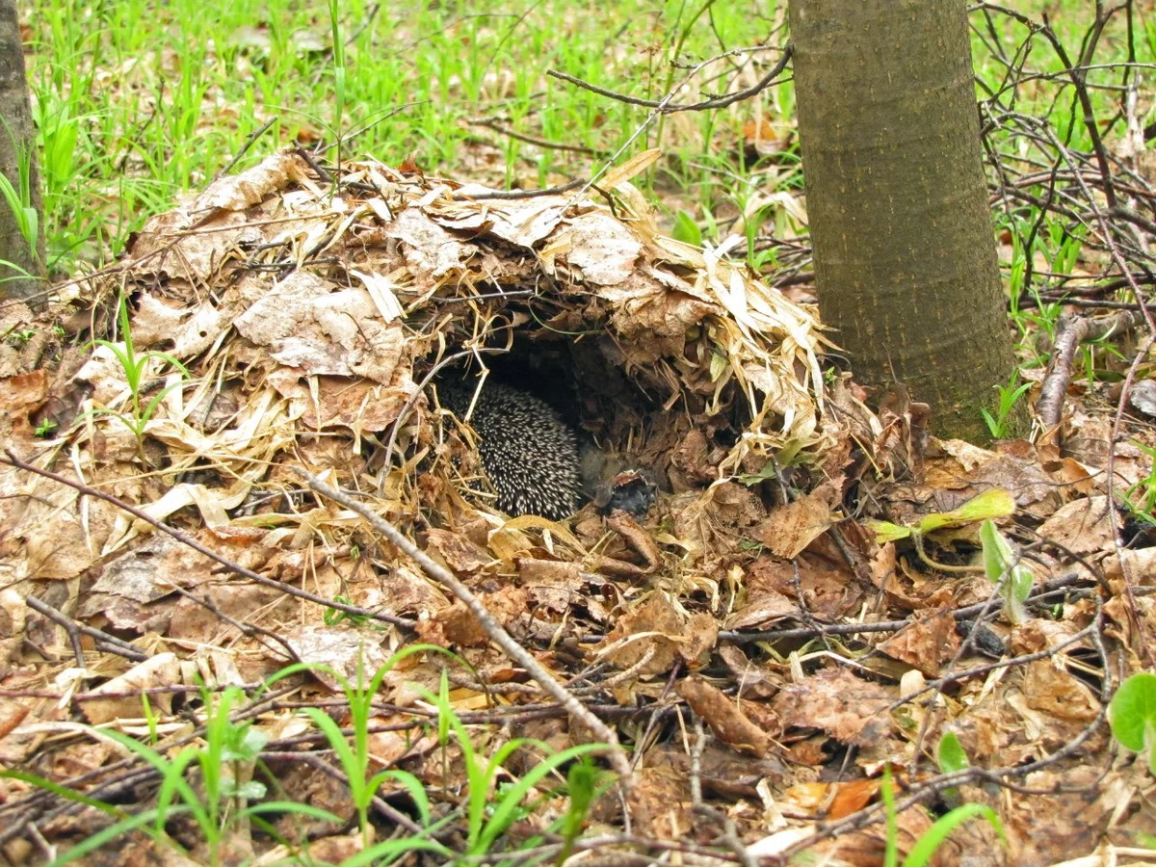
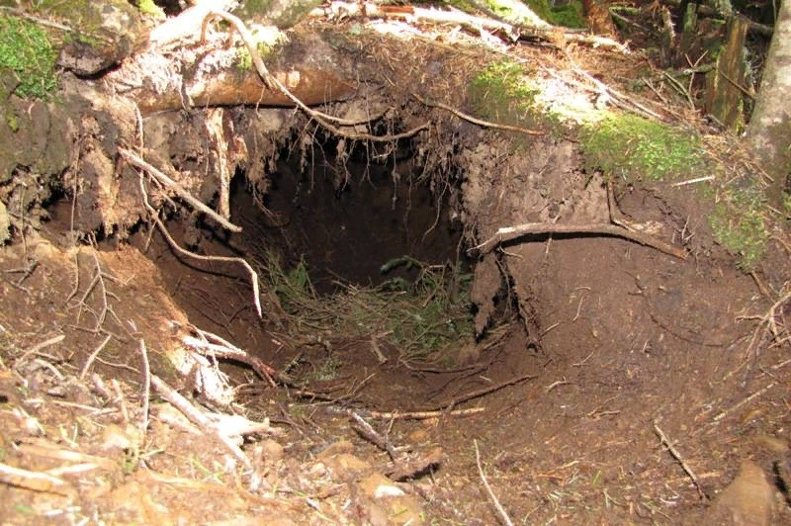

Slide 13
